Slide 1
Etologie
Mgr. Petra Křížková

Slide 2
Etologie
Věda zabývající se studiem chování živočichů
Schopnost vnímat a aktivně reagovat na podněty přicházející z vnějšího i vnitřního prostředí
Fyziologická podmínka = reflexní oblouk
Podráždění – vzruch – mozek – rozkaz – efektor

Slide 3
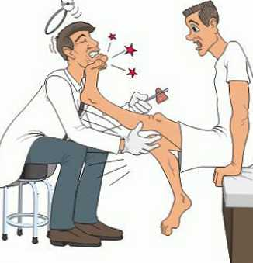
Akce a reakce
Reflex – automatická odpověď organismu
  Nepodmíněný – dán stálou vrozenou dráhou (reakce je vždy stejná)
  Podmíněný – vzniká následkem dočasného propojení nervových drah (učení)
Záleží na stupni vývoje nervové soustavy a orgánů s vnitřní sekrecí

Slide 4
Historie
Znalost chování zvířat byla podmínkou k lovu už od pradávna
Aristoteles – malí pěvci vydávají hlasitější zvuky než velcí dravci
Tomáš Akvinský – podvědomé úsilí uspokojit vlastní potřeby
Renesance – řada autorů vyvodila základní poznatky etologie
Charles Darwin – podnět ke zkoumání živočichů

Slide 5
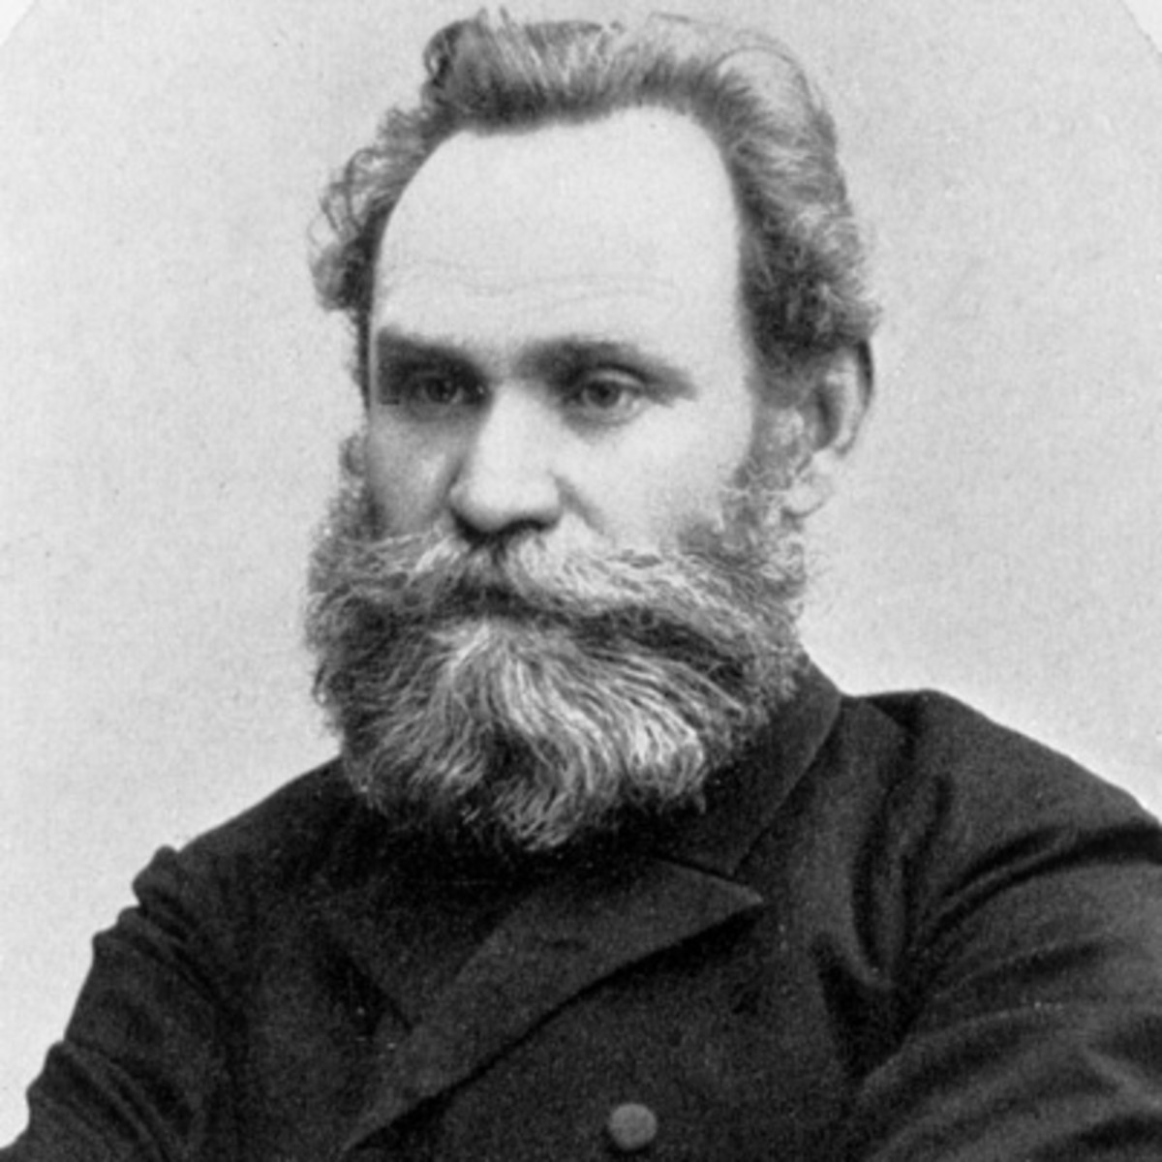
Historie – přelom 19. a 20. stol
Z fyziologie
  I. P. Pavlov předpokládal vyšší nervovou činnost → reflexologie
  Pes – slinný reflex
Z psychologie
  E. L. Thorndike, J. B. Watson, B. F. Skinner
  → směr behaviorismus
  Laboratorní potkani v bludišti – učení
Ze zoologie
  K. Lorenz, N. Tinbergen, K. V. Frisch → etologie
  Pozorování živočichů v přirozeném prostředí
Sociobiologie – eusociální blanokřídlý hmyz
Behaviorální ekologie – chování v prostředí
Zdroj: biography.com

Slide 6
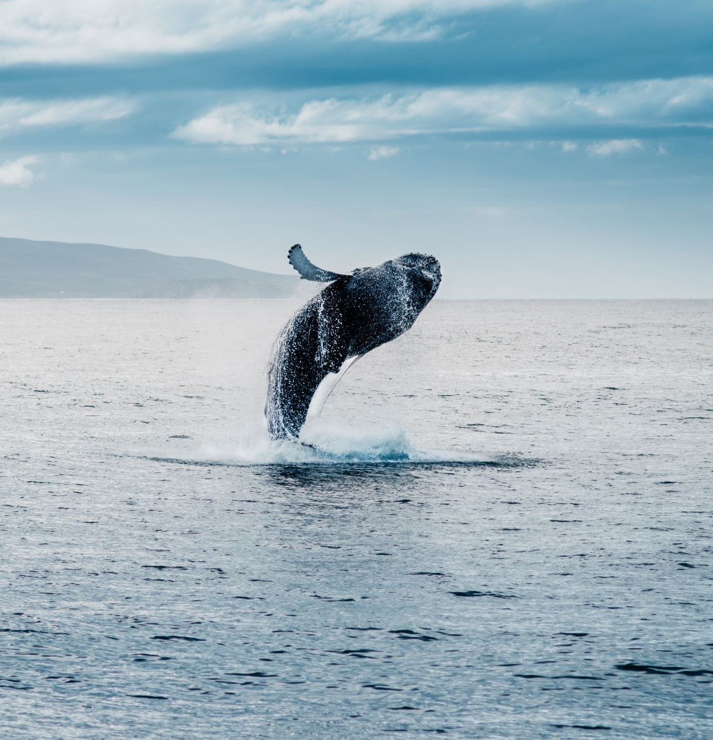
Vrozené chování
Chování dle genetických vzorců instinktivních činností
Již od narození, i když je živočich vychováván izolovaně
Chování typické pro daný druh

Slide 7
Vrozené odpovědi
Zaujetí nejmenšího možného prostoru
Pohyb
Chemicko-fyzikální aktivita
Zaznamenání podnětu a uchování informace

Slide 8
Podle složitosti
Kineze – mohou nebo nemusí být směrovány k podnětu (náhodně se pasoucí)
Taxe – orientace a pohyb směrem od nebo k podnětu
Instinktivní chování – vrozený automatismus – reakce na podnět je koordinovanou sérií pohybů

Slide 9
Fáze instinktivního chování
Motivace (hlad, ukrýt se)
Vyhledávání (nutnost pohybu)
Podnětová situace (klíčový podnět)
Uvolnění spouštěcího mechanismu (prahová hodnota klíčového podnětu)
Konečné jednání

Slide 10
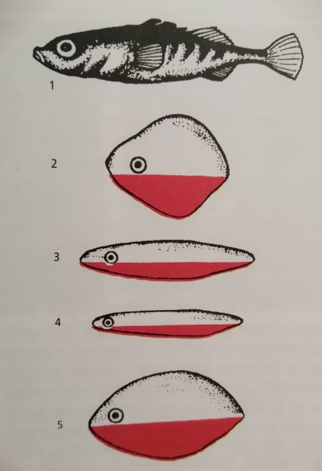
Spouštěče chování
Klíčový podnět – druhově charakteristické podněty, ostatní vlastnosti jsou přehlíženy (např. samec koljušky tříostné napadá jakoukoliv atrapu, důležité je, že má červené břicho)
  Obvykle vrozené
  Zkušenostmi mohou vznikat nové
Jednotlivé klíčové podněty se pak mohou sčítat = sumace

Slide 11
Vliv
Motivaci ovlivňují také hormony
= chemická podřízenost
Nejčastěji pohlavní:
  Prolaktin – rodičovské chování
  Testosteron – teritoriální a bojové chování
Také hypotalamohypofyzární komplex a nadledvinky
  Adrenalin a noradrenalin – fáze útoku či úprku, fáze klidu
Další motivací mohou být fyziologické mechanismy
  Např. centrum hladu – citlivost na hladinu glukózy v krvi

Slide 12
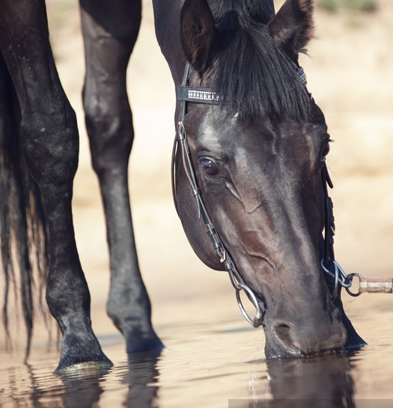
Potravní chování
Motivací k pohybu je hlad
Spojeno s dalšími projevy: krmení mláďat, vytváření zásob, přežvykování
Druhově charakteristické:
  Pití (kopytníci sají, šelmy lížou, ptáci nabírají do zobáku, sloni chobotem)
  Kálení ( v norách jen na jedno místo např. králík)
  Močení (značkování př. gepard)

Slide 13
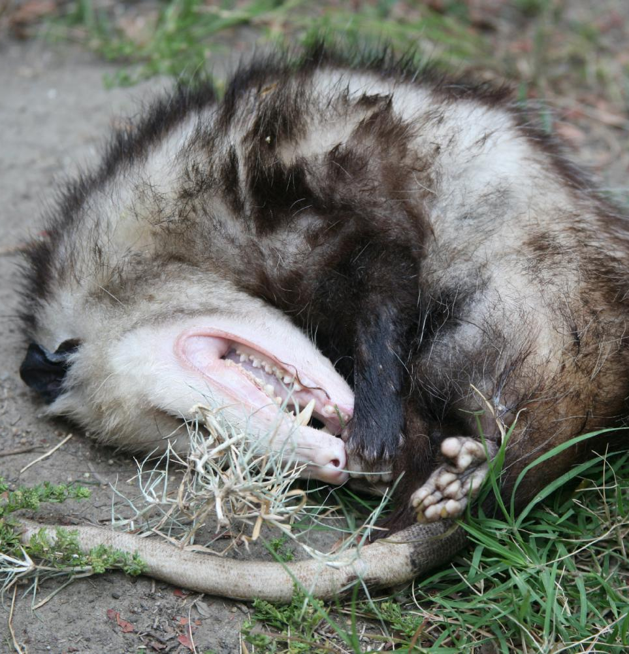
Ochranné chování
Před abiotickými vlivy (teplota, slunce)
Před ostatními organismy
  Preventivní (rozhlížení se, větření)
  Aktivní (varovné signály, únik, shlukování)
Nepohybové – strnutí, dělání mrtvého př. vačice
Pohybové – útěk, shlukování, obranný útok
Mimetické – snaha o maskování, varovné zbarvení

Slide 14
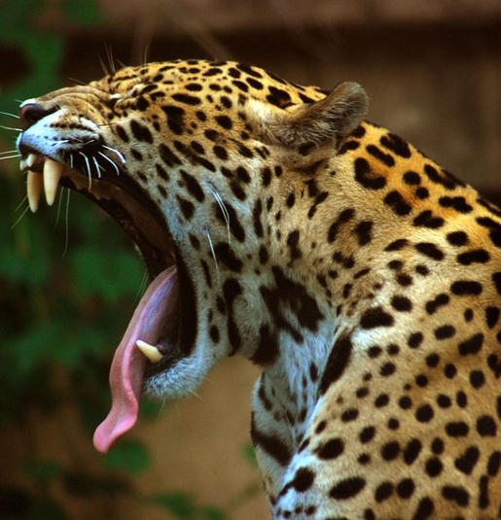
Komfortní chování
Péče o povrch těla nebo o pocit tělesné libosti
Příklady:
  Otírání se o stromy
  Válení se po zemi
  Olizování těla
  Probírání peří
  Protahování, zívání
Sociální péče:
  Vzájemné „hledání blech“ u primátů

Slide 15
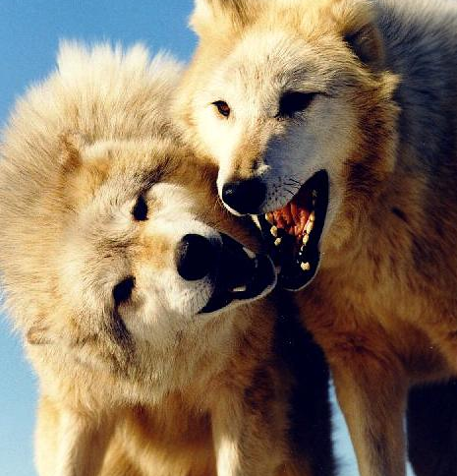
Sexuální chování
Rivalita – tvorba teritorií
  Značkování, zpěv
  Potyčky nejsou „na život a na smrt“
  Dominance a submisivita
Partnerství
  přibližování, pozdravné ceremoniály, tanečky, „námluvy“,
Péče o potomstvo
  oba, jeden či žádný z rodičů, někdy i celé uskupení (stádo, hejno)

Slide 16
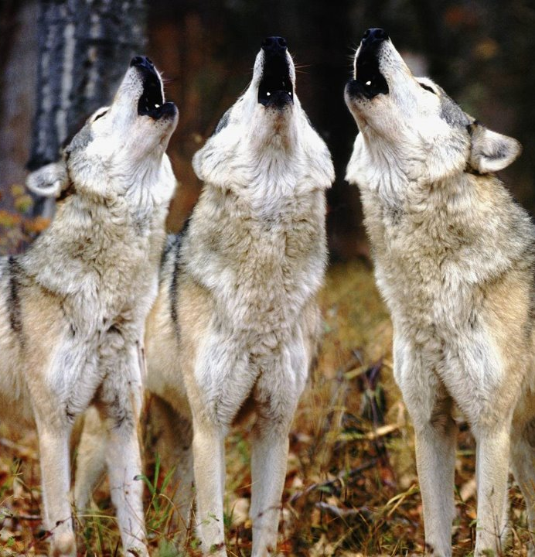
Sociální chování
Náhodné seskupení – časově limitované
Anonymní otevřená societa – jedinci mohou
libovolně odcházet a přicházet (hejna ryb)
Neanonymní otevřená societa – znalost
navzájem, výměna jedinců (hnízdní kolonie)
Anonymní uzavřená societa – velký počet,
pachová příslušnost (včely, potkani)
Neanonymní uzavřená societa – znají se a zůstávají
spolu po většinu života (stáda opic, kopytníků, šelmy)
Hierarchie, pachové a zvukové dorozumívání, dělba činnosti altruistické chování vůči nemocným a slabým

Slide 17
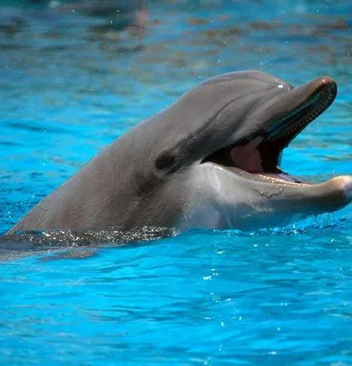
Komunikace
Biokomunikace
  Signálními strukturami (celým tělem)
  Signálními funkcemi (pachy, zvuky)
  Cílem je přiblížit se nebo oddálit se
Chemická
Dotyková
Akustická
Optická

Slide 18
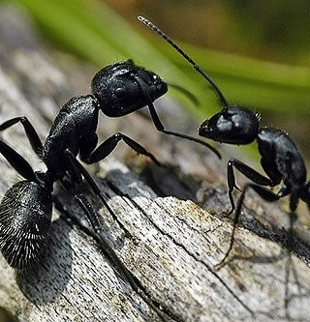
Komunikace chemická
Uvědomovací chemické signály
Pachové značky značící teritorium
Pachové informace o připravenosti samice
Pachové informace o zdroji potravy
Feromony bezobratlých
Zdroj: chovzvirat.cz

Slide 19
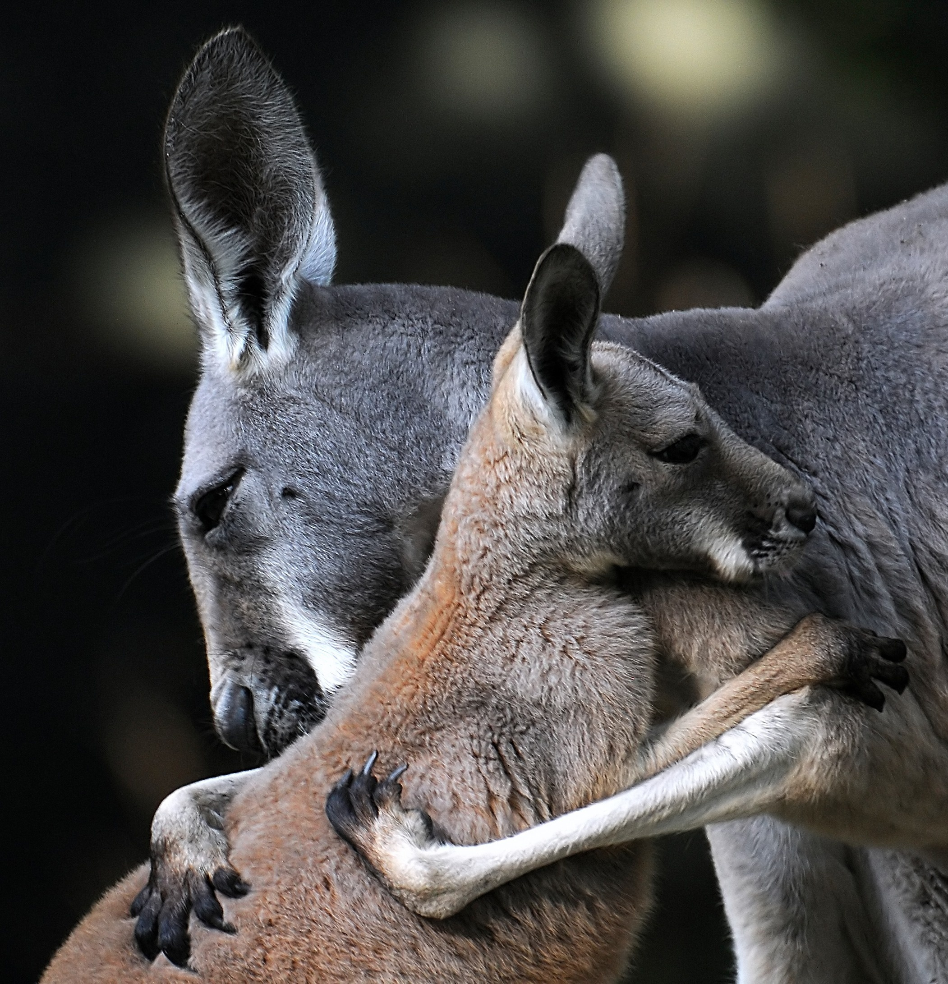
Komunikace dotyková
K dotyku instinktivní zábrany → obranné chování
Možný jen u jedinců, kteří se znají (matka-mládě, pár, členové smečky)
  Kontaktní typ (hlodavci, netopýři)
  Distanční typ (vlaštovky)

Slide 20
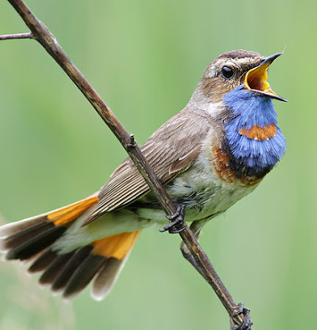
Komunikace akustická
Výstražné či varovné funkce (dupnutí, syčení)
Teritoriální (pěvci)
Přivolání jedinců vlastního druhu (vlci)
Echolokace (netopýři, kytovci)
Zdroj: extrastory.cz

Slide 21
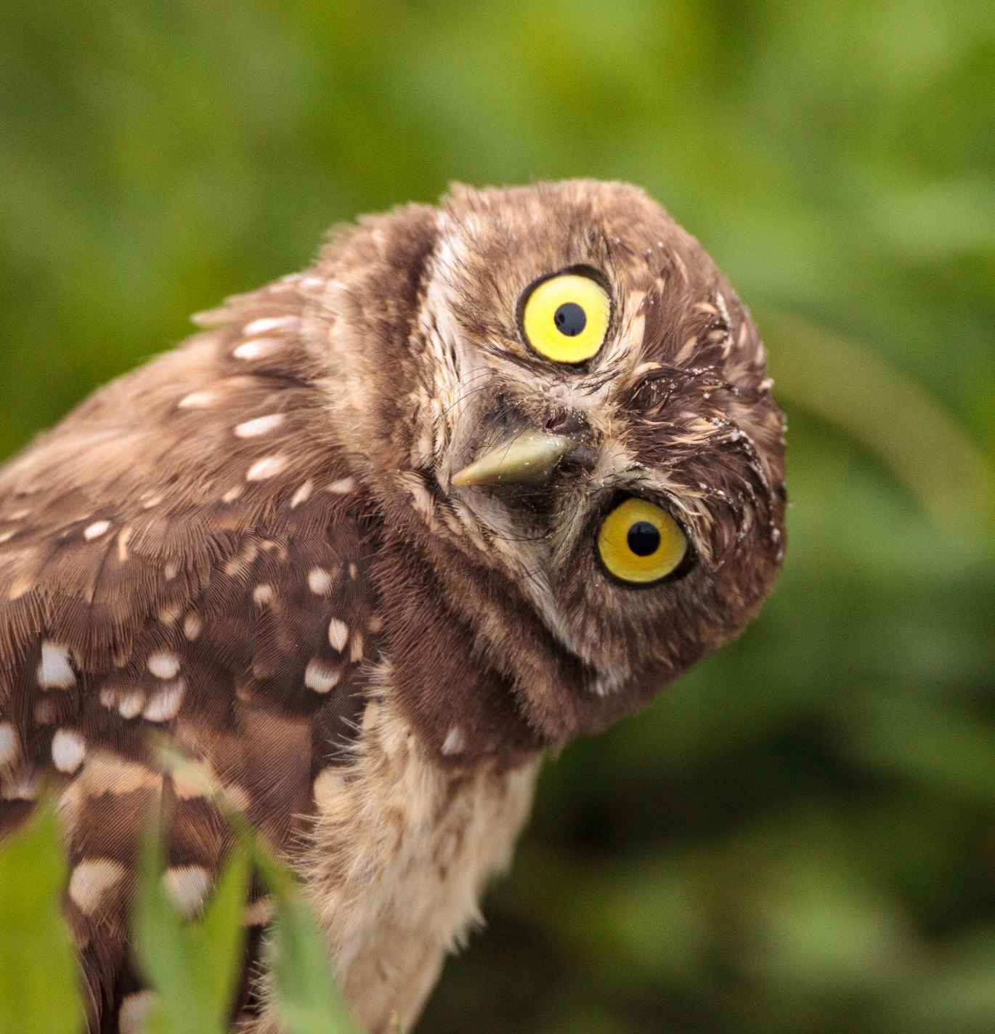
Komunikace optická
Nejméně častá a na krátké vzdálenosti
Zbarvení těla
Postoje hlavy, těla, končetin, ježení srsti, čepýření peří
Obličejová mimika (šimpanzi)
https://www.youtube.com/watch?v=i74RbATjBk4

Slide 22
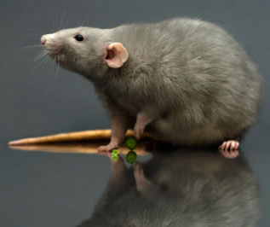
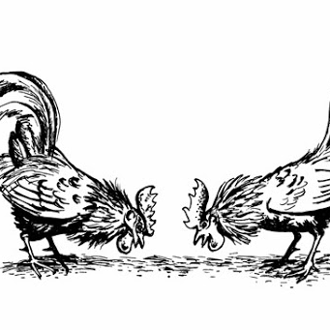
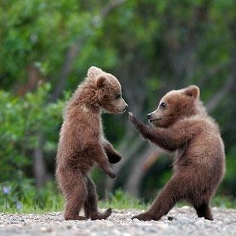
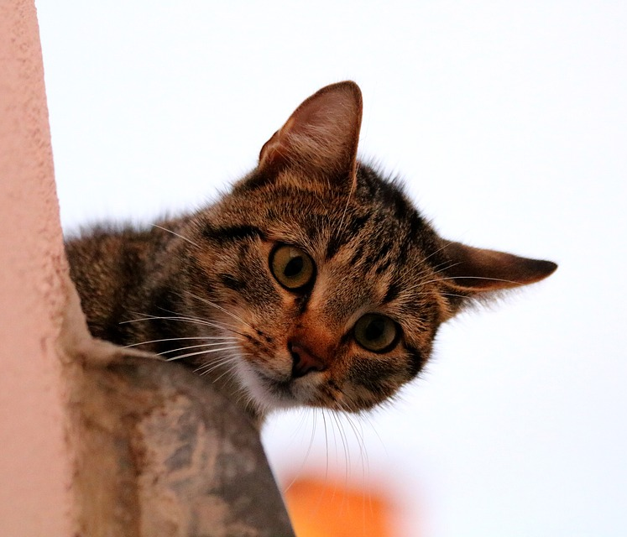
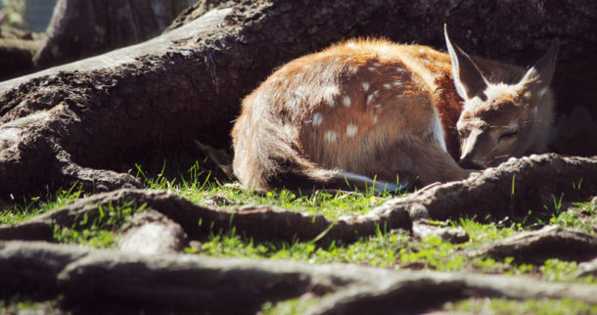
Zvláštní druhy chování
Hravé chování
Zvědavost
Pátrací chování
Spánek

Slide 23
Získané chování
Od vrozeného složitější (ptáci, savci)
Tvorba v průběhu života zkušenostmi a učením
Základem jsou podmíněné reflexy
Vtisk
Zpřesňování koordinace pohybů
Přivykání
Strukturní vnímání
Podmiňování
Objevitelské chování
Vhled
Tradice

Slide 24
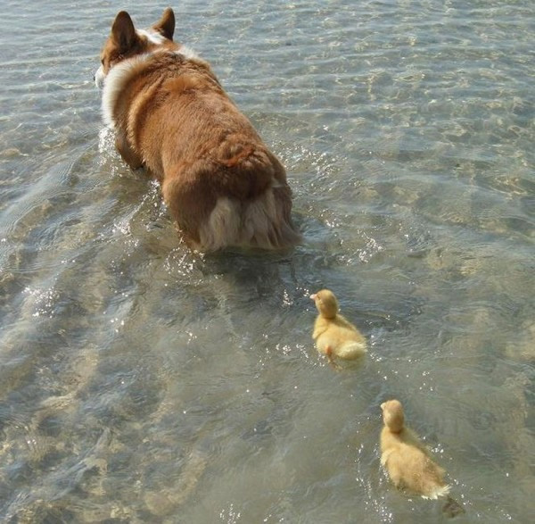
1. Vtisk
Ustálená odpověď na podnět z raného mládí
Např. mládě rozpozná matku a následuje ji v dané vzdálenosti
V zoo či velkochovu – může být i člověk
Vtištění chování svých rodičů – zpěv, chování ve smečce
Např. Mladí samečkové kachen si podle vtištěného obrazu matky vybírají družku
Zdroj: prezi.com

Slide 25
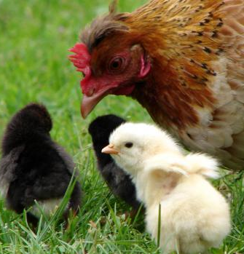
2. Zpřesňování koordinace pohybů
Pohyb je instinktivní
Zdokonalování mláděte v pohybu podle vzoru rodiče
Imitace
Hravé chování
Př. Kuřata se naučí zobat přesně a jen zrnka

Slide 26
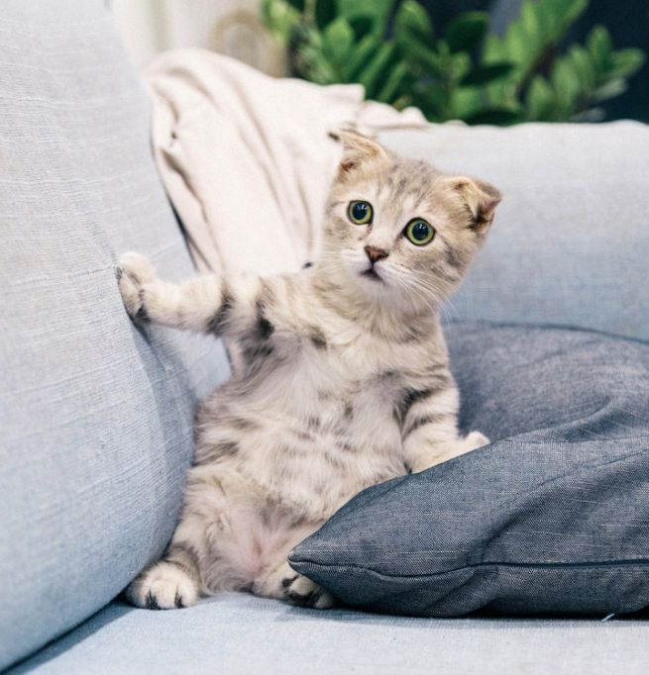
3. Přivykání
Nejjednodušší a nejčastější způsob učení
Učení se neodpovídat na podnět
Ztráta plachosti zvířat
Nezbytná podmínka k domestikaci
Ochranný pohyb „nestojí za námahu“
Zdroj: primamazlicek.cz

Slide 27
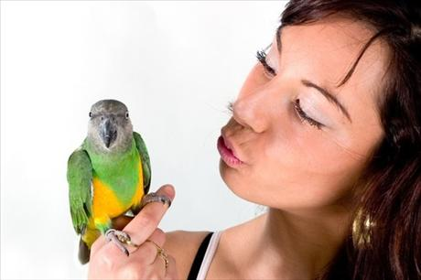
4. Strukturní vnímání
Schopnost vnímat prostorový nebo časový úsek
Schopnost vnímat určitou vlnovou délku či melodii
Živočich pozná mezi mnoha jedinci jedince vlastního druhu

Slide 28
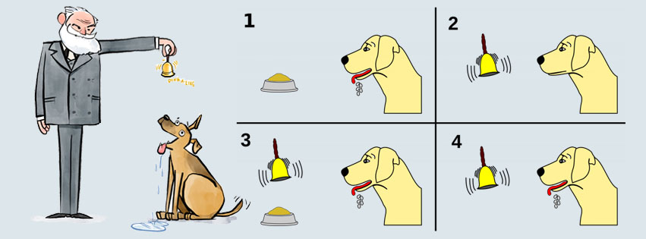
5. Podmiňování
Pravé učení (I. P. Pavlov)
Pokus – omyl x pokus – úspěch
Zvláštní případ – chuťová averze (potkani se naučí vyhýbat jedovým nástrahám)

Slide 29
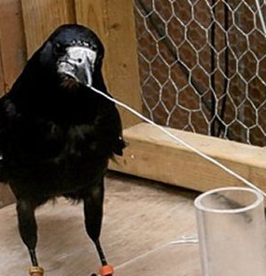
6. Objevitelské chování
Orientace zvířete v novém prostoru nebo nové situaci
Nabyté zkušenosti může využít jinde
Např. havran a nový předmět
1. Nepřítel?
2. Živá kořist?
3. Mrtvá kořist?
4. Jen věc, na kterou si můžu sednout?

Slide 30
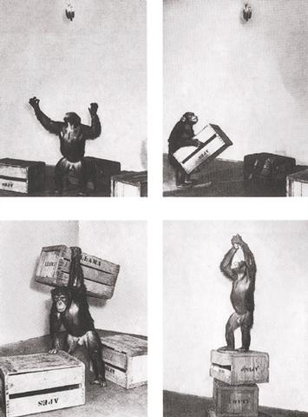
7. Vhled
Chápavost
Umění vyřešit situace, které jsou nové
Vyhodnocení situace a rozhodnutí
Nejvyšší projev inteligence
Např. šimpanz, hromada bedýnek a zavěšený banán

Slide 31
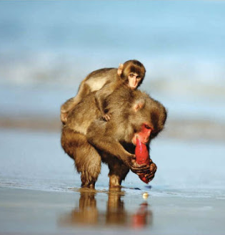
8. Tradice
Přenos naučeného chování na potomky
Podmínkou je paměť a život v určité societě
Význam v evoluci chování
Např. v Japonsku jedna opice umyla brambor ve slané vodě a následně to začala dělat celá populace na ostrově

Slide 32
Altruizmus
Mezi příbuznými vyšších obratlovců – zejména v rodinách
Mezi členy ochranných, klidových skupin
Platí Hamiltonova podmínka:
Ztráta jedince nesmí převyšovat zisk příjemce, který je násoben příbuzností
https://www.youtube.com/watch?v=GcJxRqTs5nk

Slide 33
